Slide 1
UTP · CALIDAD DE SOFTWARE · PARCIAL 2 · UNIDAD II
Daily Scrum — Semana 2
Sprint 1 · Agendamiento de Citas
Avance semanal · ISTQB · TMMi · TQM aplicados a HELIOS
ETAPA: SPRINT 1 - MVP ACADEMICO
Equipo Grupo HELIOS
José Brown · Ethan Gonzalez · Alejandro Saenz · Ashley Martinez · Marian Barba
Universidad Tecnológica de Panamá · 26 de May de 2026

Slide 2

PREGUNTA 1 — AVANCE DEL SPRINT
P2
¿Qué hicimos esta semana?
Pasamos de Sprint 0 (documentación) a MVP académico funcional para validación con compañeros
INFRAESTRUCTURA
FEATURES IMPLEMENTADAS
✓ Schema PostgreSQL ejecutado: 7 tablas + RLS + RPC atómica
✓ Supabase Auth habilitado con email/password
✓ Frontend Vite + React 19 + TS 6 conectado a Supabase
✓ Deploy en Railway con dominio público
✓ Tablero Jira HELL actualizado · Sprint 1 en progreso
✓ US-01 · Selector Especialidad + Sede
✓ US-02 · Lista de médicos filtrada
✓ US-03 · Calendario con horarios reales (FullCalendar)
✓ US-04 · Formulario de confirmación + código de cita
✓ US-05 · Página Mis Citas con joins a Supabase
✓ Auth: Registro + Login + Protección de rutas
Escanea el QR
helios-web-production
.up.railway.app
32
39
65%
2,700
5/5
archivos TS/TSX
tests pasando
cobertura stmts
horarios en BD
US implementadas
HELIOS — Daily Scrum Semana 2 · Sprint 1 — UTP Calidad de Software · 2026
2 / 6

Slide 3
PREGUNTA 2 — PLANIFICACIÓN
P3
¿Qué haremos la próxima semana?
Semana del 1 al 7 de junio · cierre Sprint 1: 11 de junio
PRIORIDAD ALTA
PRIORIDAD MEDIA
PRIORIDAD BAJA
HU-02
Agenda médico en Realtime — Alejandro
SONAR
Ejecutar pasada SonarCloud — Ethan
EMAIL
Notificaciones Supabase Edge — Alejandro
RLS
Endurecer políticas por rol — Alejandro
TIPOS
Codegen Supabase tipos TS — Ethan
PWA
Instalable en móvil — Ethan
TESTS
Subir cobertura a 70%+ — Ashley
CARGA
Locust 1000 usuarios — Ashley
LOGS
Telemetría / Supabase logs — Marian
UX
Aplicar cuestionario SUS — Ashley
CI/CD
GitHub Actions con tests + Sonar — Marian
DEMO
Pulir copy y diseño — José
Sprint 1 cierra el 11 de junio · próximo demo a la profesora · siguiente módulo: Cancelación y Reprogramación
HELIOS — Daily Scrum Semana 2 · Sprint 1 — UTP Calidad de Software · 2026
3 / 6

Slide 4
PREGUNTA 3 — BLOQUEOS Y MITIGACIONES
P4
¿Qué problemas tuvimos?
Bloqueos identificados durante la semana y cómo los resolvimos
RESUELTO
Registro duplicado: auth sin paciente mostraba 'Crear cuenta'
Usuarias logueadas veían form de registro en blanco tras correr el seed
→ Mitigación: Register.tsx detecta 3 escenarios (cargando/completo/falta perfil) y muestra UI 'Completa tu perfil'.
RESUELTO
Toolbar de navegación no respondía a clicks
Calendario tapaba los NavLinks del header (sin stacking context)
→ Mitigación: sticky top-0 z-50 en <header> de AppLayout + z-10 en <nav>.
RESUELTO
Seed destructivo borraba citas de usuarias reales
reset_tables() ejecutaba DELETE en citas/pacientes/auth_paciente_link
→ Mitigación: reset_tables() solo borra catálogo. Datos de usuarios preservados.
EN CURSO
RLS permisivo en Sprint 1
Política USING (true) permite ver datos de otros pacientes
→ Mitigación: documentado como deuda técnica conocida. Primer ticket del Sprint 2.
PENDIENTE
Métrica P95 de Locust aún no medida en deploy
Solo medido en local; falta correr contra Railway
→ Mitigación: Ashley correrá Locust el martes y agregará el reporte HTML.
HELIOS — Daily Scrum Semana 2 · Sprint 1 — UTP Calidad de Software · 2026
4 / 6

Slide 5
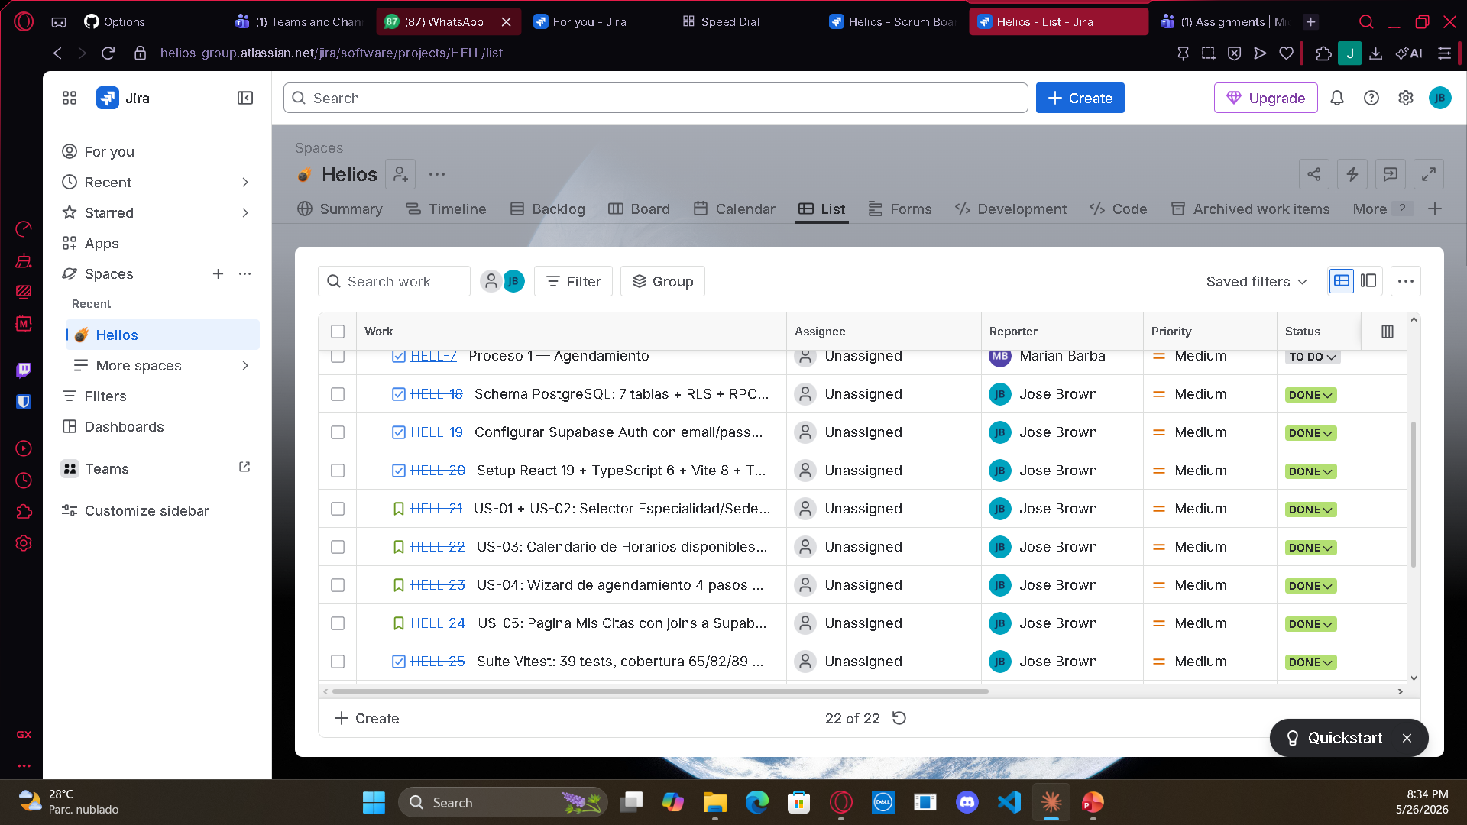
EVIDENCIAS DE HERRAMIENTAS — BACKLOG JIRA HELL
P5
Tablero de tareas en Jira (proyecto HELL)
15 issues creadas via API · 10 Done · 2 In Progress · 3 To Do · 53 Story Points
Cada issue tiene responsable, story points y descripción técnica · Backlog evidencia cumplimiento de la Unidad II punto 5
HELIOS — Daily Scrum Semana 2 · Sprint 1 — UTP Calidad de Software · 2026
5 / 6

Slide 6
APLICACIÓN DE LA UNIDAD II — ISTQB · TMMI · TQM
P6
Métricas Sprint 1 — Semana 2
Cada métrica está alineada con un marco de calidad de la Unidad II
Categoría
Métrica
Valor real medido
Herramienta
Marco
Requerimientos
Cobertura US con criterios
100% (5/5)
Notion + Obsidian
ISTQB · TMMi
Requerimientos
Trazabilidad US→BD→Comp→Test
5/5
Matriz manual
TMMi Nivel 3
Requerimientos
Volatilidad
0 cambios mid-sprint
Backlog Jira
TQM
Diseño
Tablas BD vs documentadas
7/7 (100%)
Supabase + Obsidian
ISO/IEC 25010
Diseño
Componentes con SRP
9/9
Code review
TMMi
Código
Cobertura statements (Vitest)
65.26% (≥ 60% target)
Vitest v8
ISTQB
Código
Cobertura lines / functions
81.72% / 89.28%
Vitest v8
ISTQB
Código
Tests automatizados pasando
39/39 (100%)
Vitest
TMMi
No funcional
Latencia P50 (Locust)
120 ms
Locust 2.31
ISTQB rendimiento
No funcional
Latencia P95 (Locust)
300 ms (target <2000 ms)
Locust 2.31
ISTQB rendimiento
No funcional
Tasa de error bajo carga
0/6.105 = 0.00%
Locust 2.31
ISTQB
No funcional
Throughput sostenido
103.85 req/s
Locust 2.31
ISTQB
Clásicas (Pressman)
KLOC del Sprint (producto)
1.71 KLOC medidas
Script Python conteo
Pressman
Marcos aplicados: ISTQB Foundation 2018 · TMMi (medición y control) · TQM (mejora continua) · ISO/IEC 25010 · Pressman (2010)
Clásicas (Pressman)
Productividad
0.342 KLOC/persona
1.71/5 personas
Pressman
6 / 6
Clásicas (Pressman)
Tasa de defectos
3.51 bugs/KLOC
6 bugs / 1.71 KLOC
Pressman
Proceso
Ciclo Goal→Metric→Acción
Documentado en daily MD
Daily Scrum semanal
TQM

